Slide 1
Nära vård
Tillsammans utvecklar vi hälsa, vård och omsorg

Slide 2
Presentationsmaterial och information
Presentationsmaterial och information förtroendevalda:
Nära vård i Norrbotten - Region Norrbotten (nllplus.se)
Presentationsmaterial och information tjänstemän:
Nära vård i Norrbotten - Insidan (nll.se)
Kontaktpersoner Region Norrbotten:
anneli.granberg@norrbotten.se
birgitta.salomonsson@norrbotten.se
Kontaktperson Norrbottens Kommuner:
asa.heikkila@kfbd.se
Notes:
OBS detta är en kort film med ljud.
Presentation i fysisk lokal:
Kolla om ljudet är ok - anslut högtalare vid behov
Presentation via Teams:
Innan du börjar presentera via Teams:
Tryck på rutan med pilen för att dela innehållet.
Klicka på ”inkludera datorljud” uppe till höger
För att presentera välj ”dela skärm (det är för att filmerna ska kunna visas med både ljud och bild).
Tryck på pilen för att starta filmen. Du kommer skickas vidare till en extern webb.

Slide 3
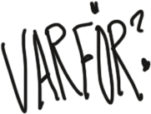
Fem drivande krafter till varför vi behöver ställa om?
1
Allt fler lever längre och fler lever med kronisk sjukdom. Vi lär oss mer om våra sjukdomar vilket gör att vi både kan och vill göra mer själva.
Hälso- och sjukvårdssystem är inte utformat utifrån dagens behov.
Färre ska ge vård till fler. Antalet äldre ökar snabbt och antalet i arbetsför ålder minskar
Högt insjuknande i sjukdomar som går att förebygga
Digitaliseringen i samhället skapar nya förväntningar och nya möjligheter.
2
3
4
5

Slide 4
Färre ska försörja fler
Förändringar i procent i olika åldersgrupper, 2030 jämfört med 2020

Slide 5
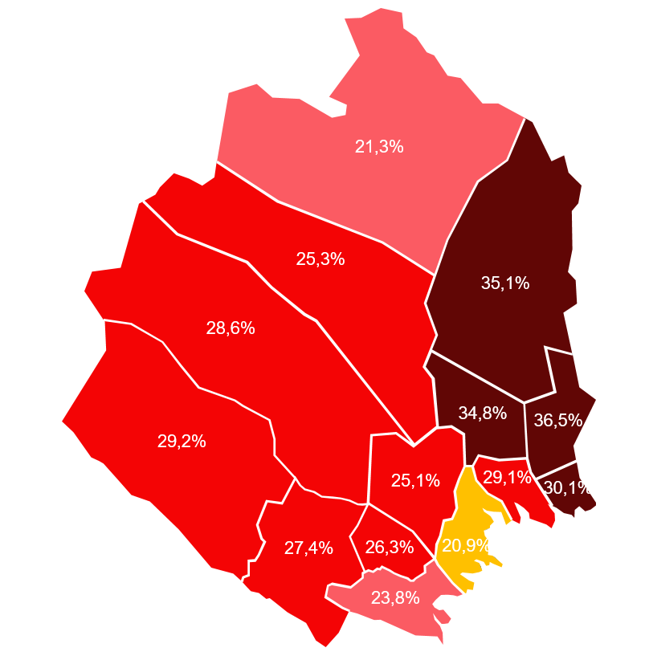
Demografin i Norrbotten
Förändringar i procent i olika åldersgrupper
Norrbotten 2021
2021
2050
20 %
27 %

Slide 6
Delaktighet, kontinuitet och tillgänglighet
Viktiga delar för att skapa en jämlik vård och hälsa
Inte vår bästa gren…

Slide 7
Nära vård en fokusförflyttning
Organisation
Passiv mottagare
Reaktiv
Isolerade vård och omsorgsinsatser
Person och relation
Aktiv medskapare
Proaktiv och hälsofrämjande
Sammanhållet utifrån personens fokus

Slide 8
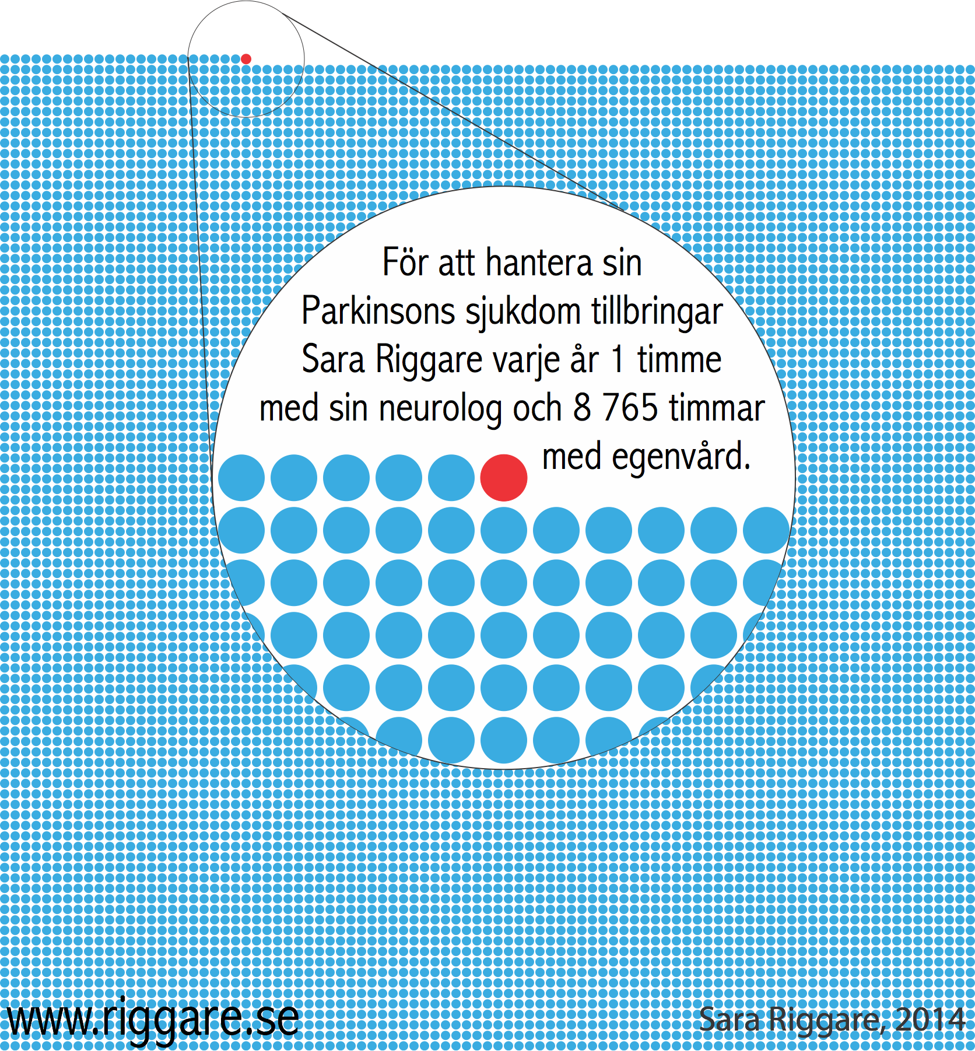
SARA RIGGARE
”Jag vill leva i världen inte i vården”

Slide 9
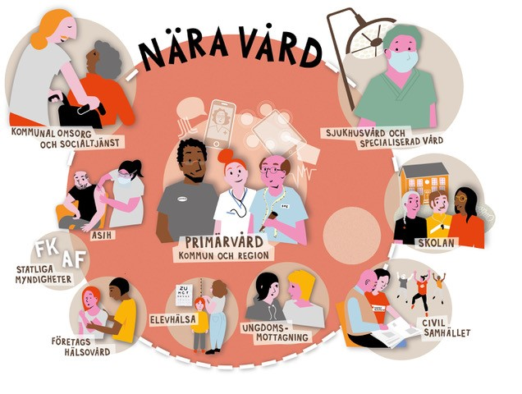

Slide 10
Så här har målbilden tagits fram
December 2020
Politiskt beslut om att arbeta fram en gemensam målbild.
Februari 2021
Kick-off med högre tjänstepersoner, förtroendevalda och patient- och brukarrepresentanter.
Mars – april 2021
Workshop runt om i länet med medborgare, patienter/brukare samt representanter från länets kommuner och regionen.
Maj 2021
Förslag av målbild presenteras till deltagarna från kick-offen.
27 maj fattades ett politiskt beslut att anta målbilden.
Juni-november 2021
Målbilden beslutas i varje huvudmans ordinarie beslutsprocess

Slide 11
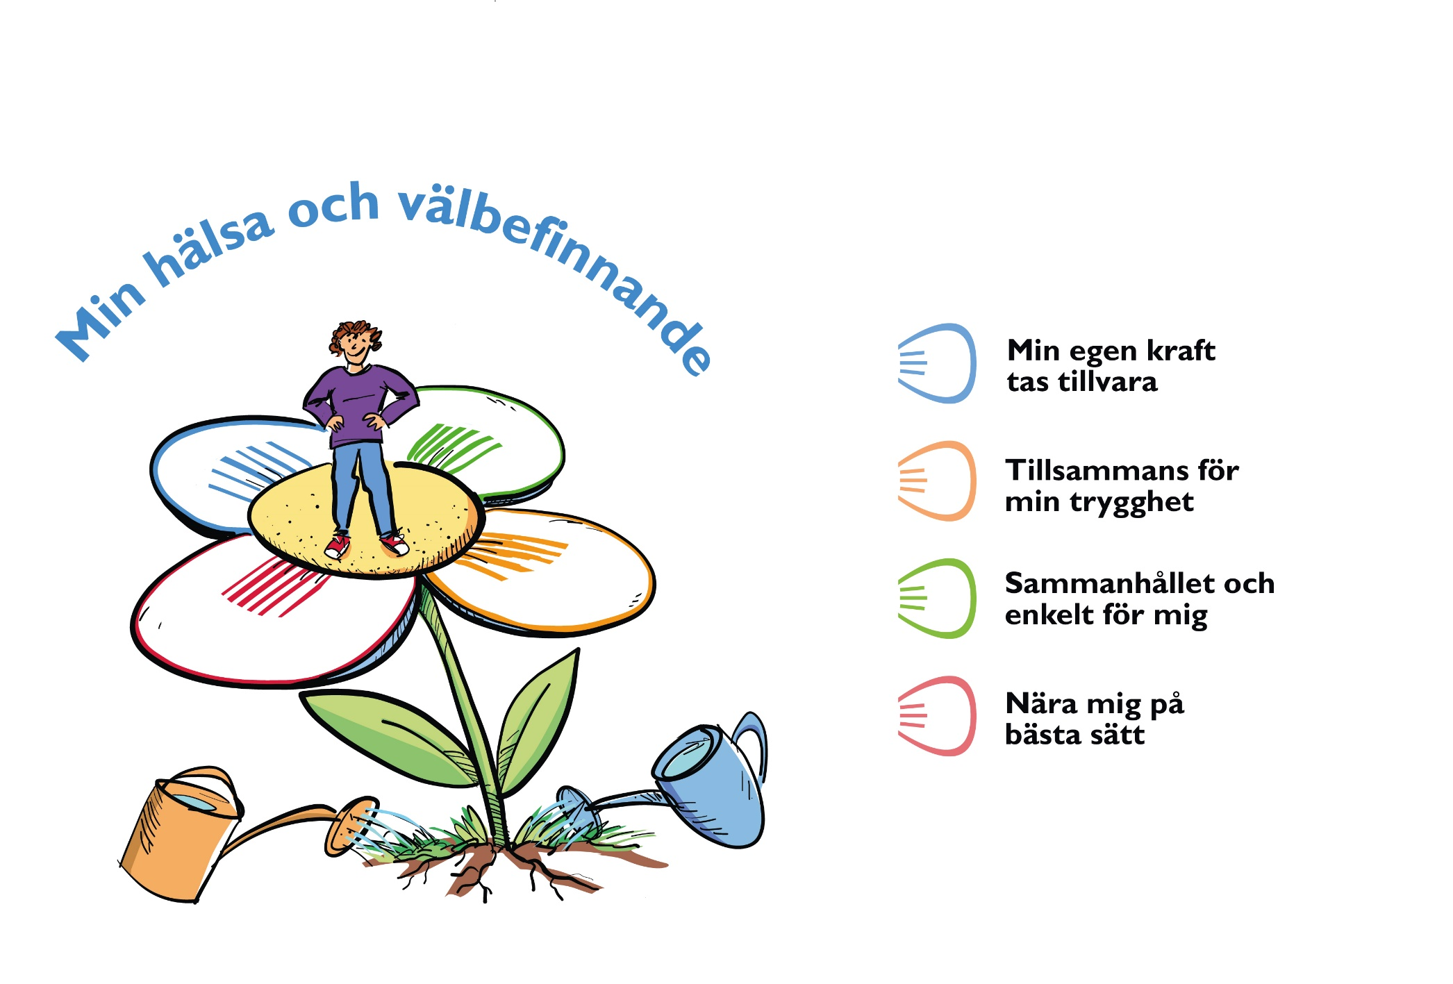

Slide 12
Min hälsa och välbefinnande
Det handlar om mig och mitt liv! Mina goda vanor grundläggs tidigt i livet och jag är mån om min hälsa och strävar efter goda vanor i min vardag.
Mitt välbefinnande handlar om att jag i glädje ska kunna utföra mina livsuppgifter när jag växer upp, mitt i livet och när jag åldras. Jag erbjuds förebyggande stöd och utifrån mina unika förutsättningar och behov får jag hjälp att stärka min hälsa om jag behöver det. I mötet med vård och omsorg får jag frågan om vad som är viktigt för mig.

Slide 13
Min egen kraft tas tillvara
Jag är experten i mitt liv! Därför är jag också en aktiv och självklar partner i insatser som berör mig. Min berättelse och kunskap tas tillvara. Tillsammans med professionens kompetens utgör vi ett välfungerande team. Min självständighet ökar när jag får stöd att vara en aktiv medskapare.

Slide 14
Patientkontrakt
För en bättre och mer personcentrerad samordning i vården som kan utgöra ett stöd både för patienter, närstående och vårdens medarbetare.
En sammanhållen planering över patientens samtliga vårdkontakter som i framtiden bland annat ska kunna visualiseras digitalt via 1177 Vårdguiden.
I Norrbotten har begreppet patientkontrakt inte lanserats i verksamheterna. Det har varit en medveten strategi då själva begreppet ifrågasätts.
I första hand ska patientkontrakt erbjudas patienter med omfattande och komplexa vårdbehov.

Slide 15
Varför behövs Patientkontrakt?
Medicinska resultat i världsklass men fortfarande utmaningar med delaktighet, tillgänglighet, samverkan och samordning
Det speglas i patienters berättelser att mycket energi går åt till att få livet i vardagen att fungera, frustation lyfts kring att jag…
… inte vet mitt nästa steg
… inte vet vad jag kan göra för mig själv och vad vården gör
… inte vet vart eller till vem jag ska vända mig
… inte har enkla sätt att ta kontakt
… inte känner mig trygg
… inte har någon överblick

Slide 16
Patientkontraktets tre huvudområden

Slide 17
Vad händer närmast inom området patientkontrakt?
Handlingsplan har tagits fram
VAS-utveckling
Kunskapsuppbyggnad inom primärvården
Möjliggöra uppföljning av fast läkarkontakt och kontinuitet
Notes:
En uppdaterad version av handlingsplanen kommer att utarbetas tillsammans med kommunerna med inlämning i mars 2022.

Slide 18
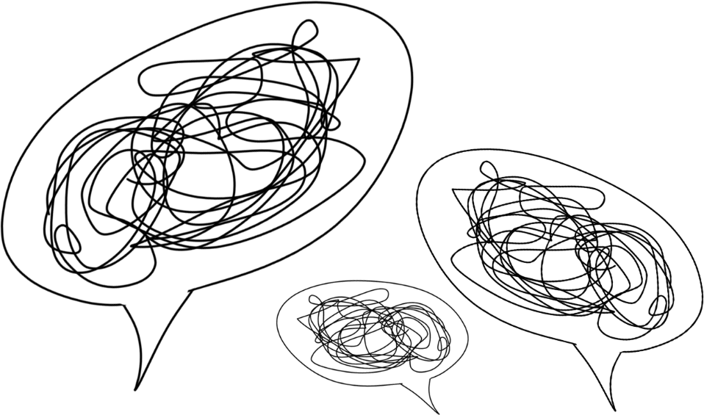
Reflektera tillsammans över det ni hört

